Slide 1
LINGPON
Programação Multicore transparente já é uma realidade
AUTOR: Fabio Negrini (Negrini@alunos.utfpr.edu.br)
ORIENTADOR: Jean Marcelo Simão (jeansimao@utfpr.edu.br)
CPGEI - UTFPR

Slide 2
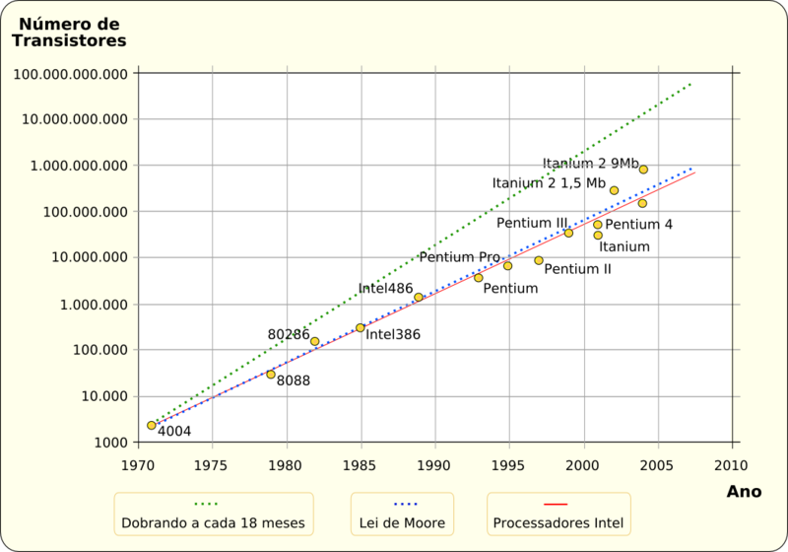
MOTIVAÇÃO: LIMITE dA LEI de MOORE
“A Lei de Moore não é mais possível”
Jensen Huang
CFO da Nvidia
Jan-2019
Eu quase consegui!
Jan Hendrich Schon

Slide 3
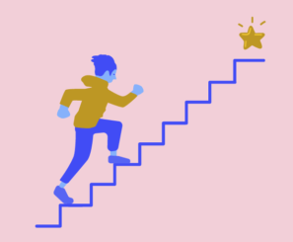
MOTIVAÇÃO
Limite da Lei de Moore
Múltiplos núcleos (Multicore)
Dificuldades computacionais em programação paralela

Slide 4
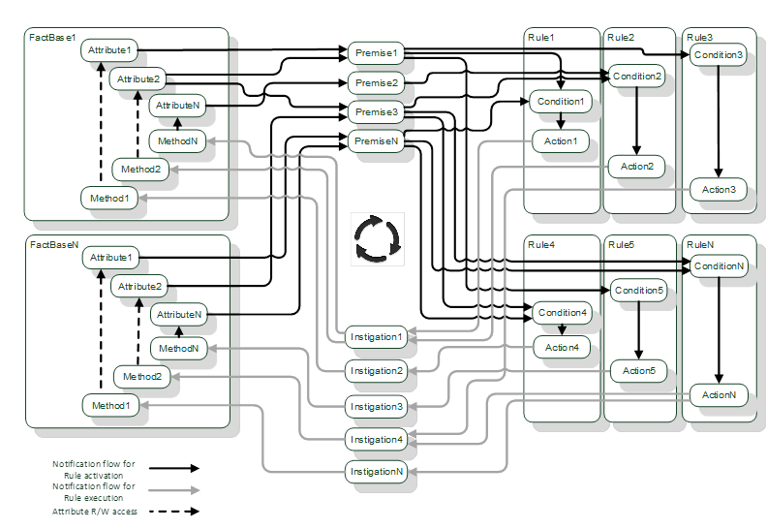
PON – Paradigma orientado a notificações
não sequencial
Naturalmente desacoplado
Naturalmente distribuído
Mecanismo de notificações

Slide 5
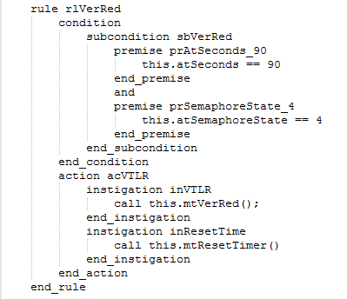
LingPon – A Linguagem de programação do PON
Baseado no PON
Programação Imperativa
Programação Declarativa
Várias materializações
Nenhuma multicore (até então)

Slide 6
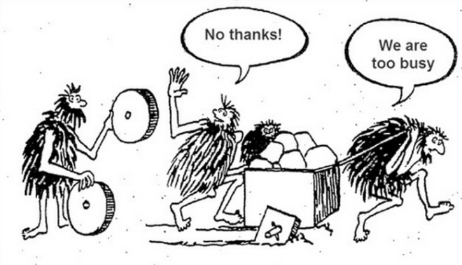
desenvolver uma materialização multicore para LingPON

Slide 7
Existe alguma tecnologia multicore existente que possa ser aproveitada?
Pergunta do milhão!

Slide 9
ERLANG/OTP e BEAM
Criado pela Ericsson, mas tornado público em Open Source desde 1996
concorrência, distribuição e tolerância a falhas.
usado em vários grandes sistemas de mercado e acadêmico
Ampla coleção de bibliotecas (OTP)
Máquina virtual otimizada para cada ambiente (BEAM)

Slide 10
Sabia que Você já utilizou erlang/otp hoje?
Os servidores do Whatsapp são todos escritos em Erlang
Ah! Você não ustou Whatsapp hoje?
90% do tráfego de internet do mundo é controlado por roteadores cisco
Roteadores cisco utilizam Erlang embarcado

Slide 11
MODELO DE ATORES – o elo entre lingpon e erlang
Definido por Hewitt em 1973
Modelo matemático para comutação concorrente
Não compartilha estado
Comunicação apenas por mensagens assíncronas

Slide 12
1º DESAFIO: ELEMENTOS PON COMO ATORES
Entender os elementos PON e traduzi-los em micro atores

Slide 13
Pon expresso em atores - fbe
fbe Semaphore_NOP
attributes
integer atSeconds 0
integer atSemaphoreState 5
end_attributes
methods
method mtResetTimer(atSeconds = 0)
method mtHorizontalTrafficLightGREEN(atSemaphoreState = 0)
method mtHorizontalTrafficLightYELLOW(atSemaphoreState = 1)
method mtHorizontalTrafficLightRED(atSemaphoreState = 2)
method mtVerticalTrafficLightGREEN(atSemaphoreState = 3)
method mtVerticalTrafficLightYELLOW(atSemaphoreState = 4)
method mtVerticalTrafficLightRED(atSemaphoreState = 5)
end_methods
end_fbe

Slide 14
Pon expresso em atores – agentes lógicos
rule rlHorizontalTrafficLightGreen
condition
subcondition sbHorizontalTrafficLightGreen
premise imp prSeconds semaphore_NOP.atSeconds == 2 and
premise prSemaphoreState semaphore_NOP.atSemaphoreState == 5
end_subcondition
end_condition
action
instigation inHTLG semaphore_NOP.mtHorizontalTrafficLightGREEN();
end_action
end_rule

Slide 15
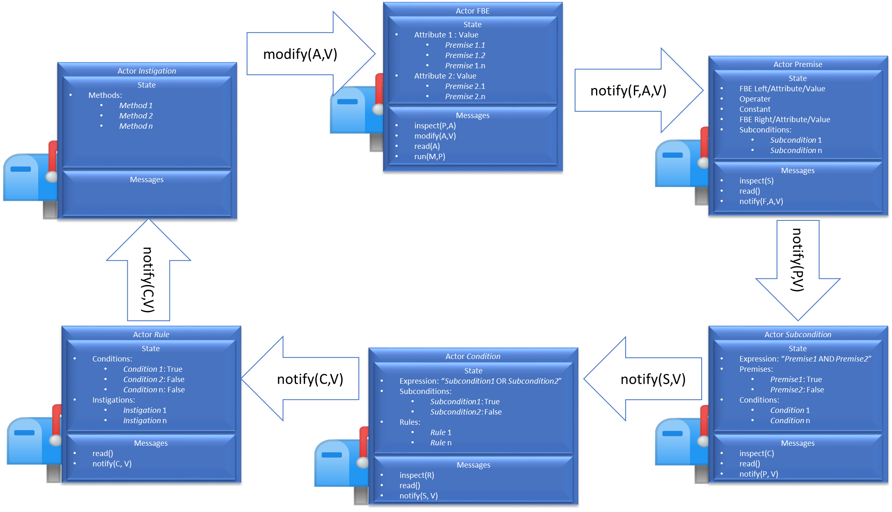

Slide 16
2º DESAFIO: Implementar eM ERLANG - linguagem funcional
Linguagem funcional com limitações como imutabilidade e baixo nível de estruturação – um desafio de uma linguagem de mais de 25 anos!

Slide 17
Solução: ELixir
é executada na máquina virtual Erlang (BEAM)
fornece ferramentas produtivas e um design extensível.
Elixir supre uma deficiência de erlang como: Metaprogramação, especialização, polimorfismo e ferramentas de primeira classe.
Em resumo, elixir é a tecnologia Erlang/otp com uma vestimenta muito mais amigável.
É uma linguagem legitimamente brasileira! Desenvolvida pelo José Valim (Twitter: @josevalim)

Slide 18
BEAM + Erlang/otp + SIMULATOR NOP
BEAM
Erlang/Elixir
OTP
Module
Simulator NOP Elixir
FBE
Rule
Functional
Condition
Premise
State
Process
Actor
Messaging

Slide 19
Framework nop_elixir
Distribuído por pacote hex
Elementos do LingPON
Estatísticas em tempo real
Manual para utilização
Disponível em: https://bitbucket.org/fnegrini/nop_elixir

Slide 20
3º DESAFIO: compilar lingpon para o framework nop elixir
Gerar uma materialização a partir do Grafo PON que crie elementos do framework nop elixir proporcionando uma integração e transparência para o programador

Slide 21
Grafo PON

Slide 22
Resumo das contribuições
LingPON
Grafo PON
Alvo PON Elixir
SOFTWARE
Framework NOP ELixir
Elixir/Erlang/OTP
BEAM
VM ERLANG/OTP
HARDWARE

Slide 23
AGUARDANDO
EM FILA DE EXECUÇÃO
@
@
@
@
@
@
@
@
@
@
@
@
@
...
@
@
@
@
@

Slide 24
Estudo de caso: cta
Simulação de controle de tráfego
Ambiente de 10 ruas verticais com 10 ruas horizontais = 100 semáforos
Ciclos de 90 segundos
Simulações com 2000 ciclos
Ambientes Linux de 1, 2, 4 e 8 cpus

Slide 25
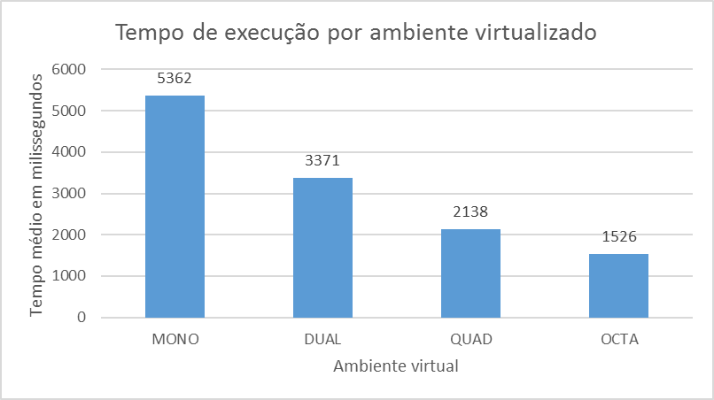
73,27%
60,13%
37,13%
36,59%
32,95%

Slide 26
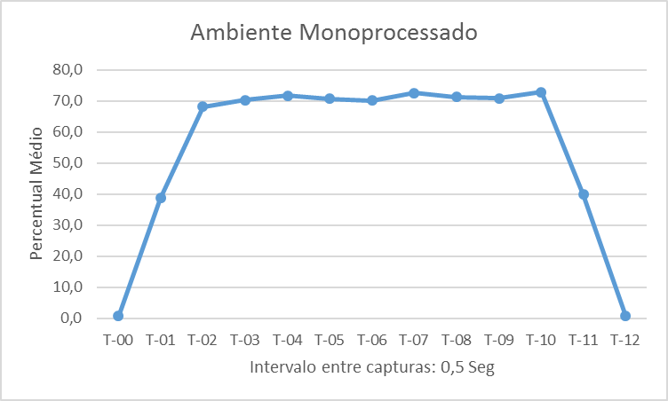

Slide 27
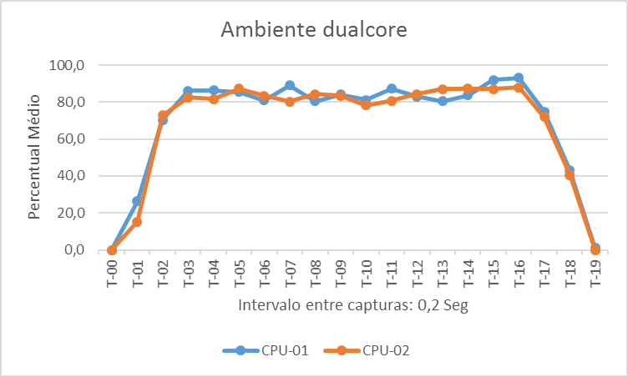

Slide 28
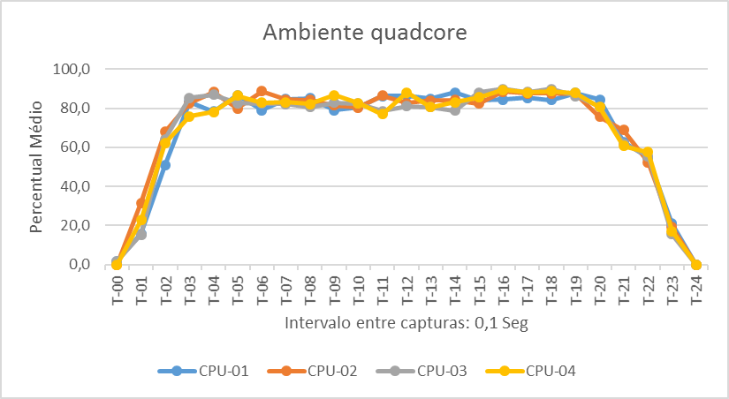

Slide 29
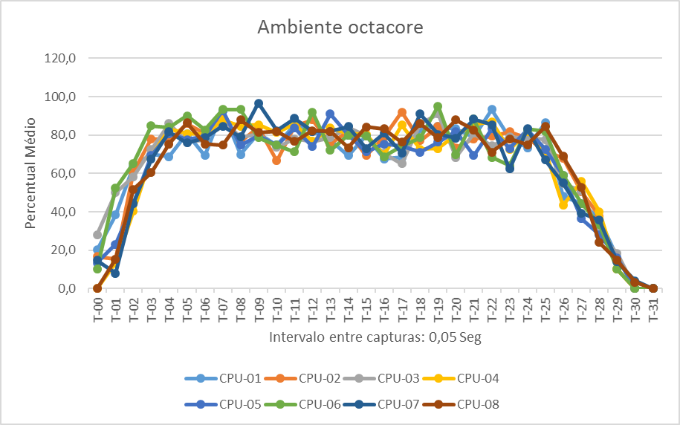

Slide 30
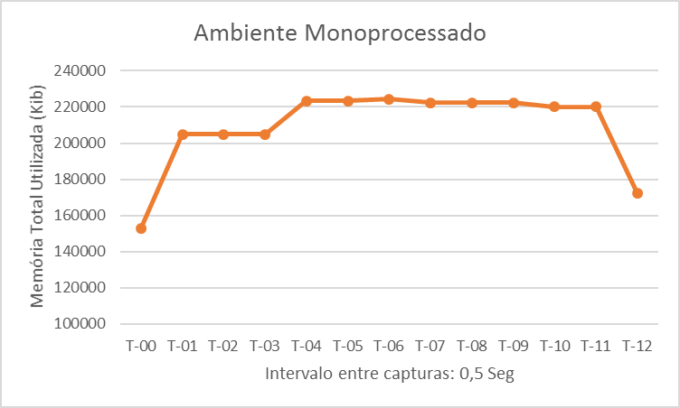
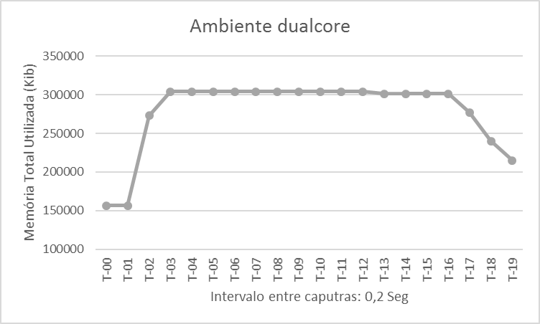
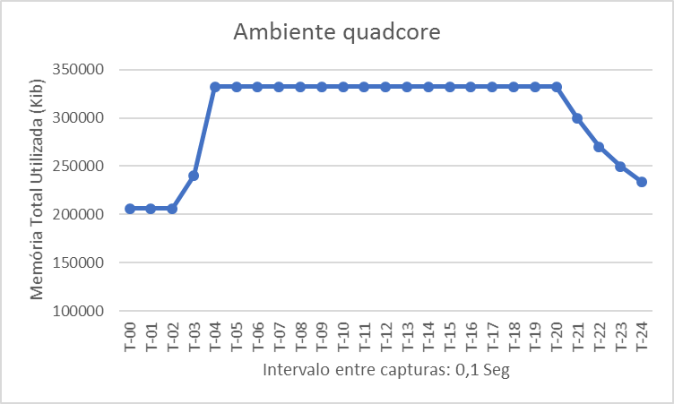
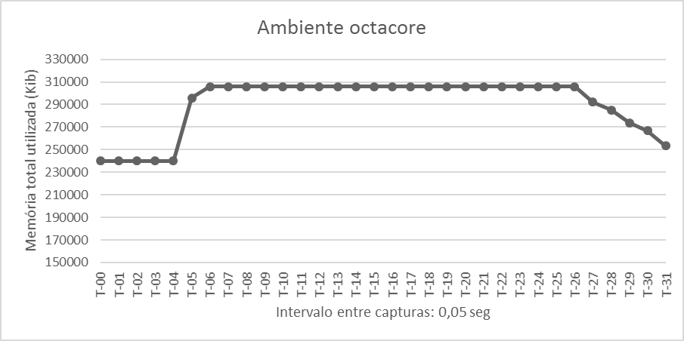

Slide 31
Conclusões
Tempo de execução do programa reduz em função do número de cpus
Ocupação de cpus alta e balanceada
Consumo de memória equivalente
transparente para o programador

Slide 32
Trabalhos futuros
Mais testes de estresse dos núcleos
Comparativos com outros modelos multicore como: akka e go
Aprimoramento do framework para garantia de determinismo

Slide 33
DESAFIO: Sunway TaihuLight
93,000 trilhões de cálculos por segundo
2x mais rápido que seu antecessor
10.5 milhões de cores e 40960 nós
Rodando em Linux
Desafio: Poder dispor de todo este poder de processamento de maneira 100% transparente

Slide 34
Perguntas?

Slide 35
OBRIGADO!

